Slide 1

Día, Fecha: | Día, dd/mm/yyyy
Hora de inicio: | 00:00 hrs
Laboratorio de Redes de Computadoras 1 [Sección]
Nombre Auxiliar

Slide 2









UNIDAD 3
Dispositivos y Protocolos en la Capa 3
Enrutamiento, Alta Disponibilidad y Seguridad
Redes de Computadoras 1
Escuela de Ingeniería de Ciencias y Sistemas
Facultad de Ingeniería
Universidad de San Carlos de Guatemala

Slide 3
Agenda
1
Foro Semanal
Dirección de Red y de Host
1
2
Dudas Proyecto No. 1
Notación CIDR
2
3
Entrega Proyecto No. 1
Mascara de subred
3
4
Tarea No. 4
Subnetting FLSM
4
5
Direcciones IP
Subnetting VLSM
5
Recursos
https://youtu.be/RgjxXMtiQO8

Slide 4






COMPETENCIA QUE DESARROLLAREMOS
1, El estudiante aplica estrategias de subneteo fijo y variable mediante cálculos de rangos y asignación eficiente de direcciones IP para optimizar la cantidad de IP disponibles en la. red
2, El estudiante aplica los principios de cableado estructurado utilizando normas y estándares internacionales para configurar dispositivos de capa 2 y 3 siguiendo los protocolos y conceptos generales de redes para asegurar una infraestructura eficiente

Slide 5
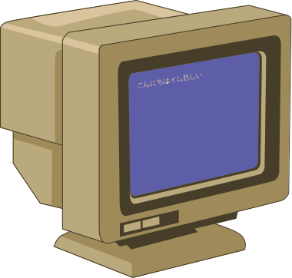
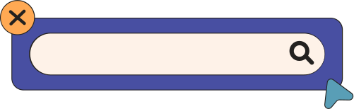

REDES 1
DIRECCIONES IP
WWW.REDES1.COM

Slide 6
Direcciones IP
Son identificadores únicos asignados a cada dispositivo en una red de computadoras. Operan en la capa 3 del modelo OSI.
Permiten que los datos sean enrutados correctamente a través de la red para llegar a su destino.
Existen dos versiones principales de direcciones IP: IPv4 e IPv6.
La dirección IPv4 utiliza un formato de 32 bits y puede ser representada por cuatro números separados por puntos (ejemplo: 192.168.1.1).
La dirección IPv6 utiliza un formato de 128 bits y puede ser representada por ocho bloques de cuatro dígitos hexadecimales separados por dos puntos (ejemplo: 2001:0db8:85a3:0000:0000:8a2e:0370:7334).

Slide 7
Direcciones IP
Son asignadas a los dispositivos en una red por un servidor DHCP (Dynamic Host Configuration Protocol) o pueden ser configuradas manualmente en los dispositivos individuales.
Una de las utilidades principales de la dirección IP, además de la de identificar los dispositivos, es la de permitir la comunicación con otros dentro de una red. Esta red puede ser interna o externa, y en función de esto se utilizarán IP de tipo privada o pública.
Una dirección IP está compuesta por dos componentes: la dirección de red y la dirección de host.
La dirección de red identifica a una red particular y la dirección de host identifica a un dispositivo específico dentro de esa red.

Slide 8
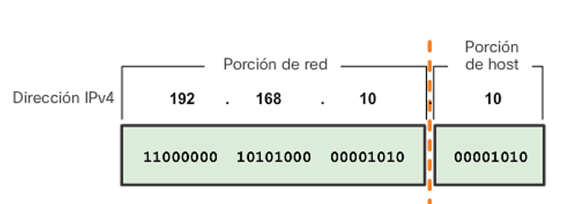
Direcciones IP

Slide 9
Tipos de direcciones IP
IP dinámica
Se trata de una dirección que va cambiando cada cierto tiempo, es decir, tiene una duración limitado y no es definitiva. El uso de este tipo de IP impide el problema de agotamiento del rango de direcciones, evita algunos ataques, hace más difícil el rastreo ofreciendo una mayor privacidad y permite la optimización de recursos y tiempo por parte del administrador si se hace uso de un servidor DHCP.
IP estática o fija
Es aquella que se asigna de forma manual y permite que un dispositivo que se conecte a la red lo haga siempre haciendo uso de la misma IP. Con su utilización se lleva a cabo una comunicación en algunos casos mucho más rápida. Pero a su vez, tienen un mayor coste y una menor privacidad al ser más fácil de hackear.

Slide 10
Dirección de Red
Se utiliza para identificar a un grupo de dispositivos que están conectados en una misma red y para establecer reglas de enrutamiento de paquetes de datos a través de la red.
Se compone de los bits más significativos de una dirección IP y se utiliza para identificar a una subred específica. Cada subred tiene su propia dirección de red y se puede subdividir en múltiples subredes más pequeñas.
Es importante destacar que la dirección de red no puede ser utilizada por un dispositivo individual. En su lugar, cada dispositivo en una red recibe una dirección IP única, compuesta por la dirección de red y una dirección de host, que lo identifica de manera única en la red.

Slide 11
Dirección de HOST
Identifica de manera única a un dispositivo individual en una red.
Se compone de los bits menos significativos de una dirección IP y se utiliza para identificar a un dispositivo específico en una subred.
Cada dispositivo en una red debe tener una dirección IP única que lo identifique de manera distinta a otros dispositivos en la misma red. La dirección de host permite que los paquetes de datos puedan ser enrutados correctamente a su destino final, ya sea en la misma subred o en otra subred.
Es importante destacar que la dirección de host no puede ser utilizada para identificar a una subred o para establecer reglas de enrutamiento de paquetes de datos. En su lugar, es la dirección de red la que se utiliza para identificar a una subred y para enrutar paquetes de datos a través de la red.

Slide 12
Direccionamiento de IP con Clases
Es un sistema de asignación de direcciones IP que se utilizó en los primeros días de Internet para dividir el espacio de direcciones en grupos o clases. Estas clases eran A, B, y C, y cada una tenía un rango de direcciones IP y un formato de asignación específicos.
Sin embargo, este enfoque de direccionamiento por clases fue reemplazado por el direccionamiento CIDR (Classless Inter-Domain Routing) en la década de 1990 para hacer un uso más eficiente del espacio de direcciones IP.

Slide 13
Direccionamiento de IP con Clases
Clase A: Las direcciones IP de clase A se identifican por tener el primer bit en 0. Estas direcciones tenían un rango de 0.0.0.0 a 127.255.255.255. El primer octeto (8 bits) se reservaba para la identificación de la red, mientras que los tres octetos restantes (24 bits) se utilizaban para identificar hosts en esa red. Las direcciones de clase A se utilizaban para redes muy grandes.
Clase B: Las direcciones IP de clase B se identifican por tener los dos primeros bits en 10. Estas direcciones tenían un rango de 128.0.0.0 a 191.255.255.255. Los primeros dos octetos (16 bits) se reservaban para la identificación de la red, mientras que los dos octetos restantes (16 bits) se utilizaban para identificar hosts en esa red. Las direcciones de clase B se utilizaban para redes de tamaño mediano.

Slide 14
Direccionamiento de IP con Clases
Clase C: Las direcciones IP de clase C se identificaban por tener los tres primeros bits en 110. Estas direcciones tenían un rango de 192.0.0.0 a 223.255.255.255. Los primeros tres octetos (24 bits) se reservaban para la identificación de la red, mientras que el último octeto (8 bits) se utilizaba para identificar hosts en esa red. Las direcciones de clase C se utilizaban para redes más pequeñas.
Clase D: Las direcciones IP de clase D se identificaban por tener los cuatro primeros bits en 1110. Estas direcciones se reservaban para multicast, lo que significa que se utilizaban para transmitir datos a múltiples destinos en una red.
Clase E: Las direcciones IP de clase E se identificaban por tener los cuatro primeros bits en 1111. Estas direcciones se reservaban para uso experimental y futuro.

Slide 15
Direccionamiento de IP con Clases
A medida que Internet creció, se hizo evidente que este enfoque de direccionamiento por clases no permitía un uso eficiente del espacio de direcciones IP. Se creó el direccionamiento CIDR para permitir una asignación más flexible de direcciones, permitiendo subredes y divisiones más precisas de bloques de direcciones IP. CIDR también introdujo la notación de "prefijo de red" que se usa comúnmente hoy en día (por ejemplo, 192.168.1.0/24), lo que facilita la descripción de rangos de direcciones IP y subredes.

Slide 16
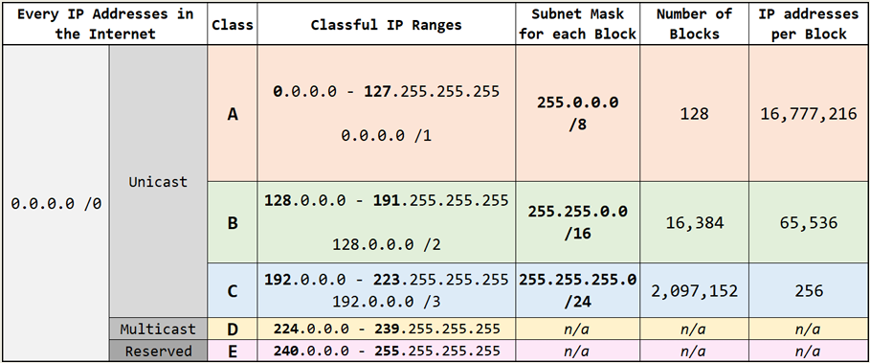
Clases de Direcciones IP

Slide 17
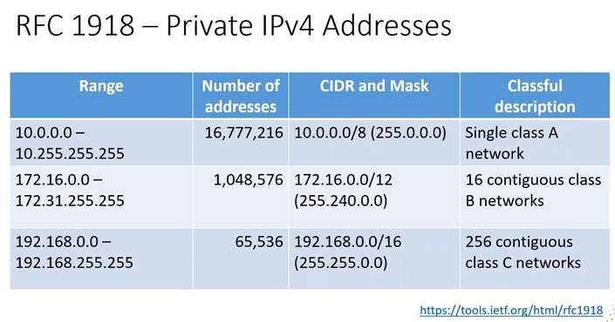
Clases de Direcciones IP Privadas
Dentro de la clasificación anterior existe un rango de direcciones que se encuentran reservadas para su uso en redes privadas, y, por lo tanto, no van a tener salida a Internet

Slide 18
Máscara de Subred
Permite a los dispositivos de una red identificar y separar la dirección de red de la dirección de host.
La máscara de subred define la cantidad de bits que se utilizan para representar la dirección de red y la cantidad de bits que se utilizan para representar la dirección de host en una dirección IP.
Se escriba como una dirección IP, pero se utiliza para especificar qué parte de una dirección IP se considera la dirección de red y qué parte se considera la dirección de host. Ejemplo (255.255.0.0).
Al utilizar una máscara de subred, los dispositivos de la red pueden identificar y separar correctamente la dirección de red y la dirección de host, lo que les permite enrutar los paquetes de datos a su destino correcto.

Slide 19
Notación CIDR
CIDR (Classless Inter-Domain Routing) es un sistema de notación de direcciones IP que se utiliza para describir la longitud de la máscara de subred en una red de computadoras.
La notación CIDR se representa como una dirección IP seguida de una barra diagonal y un número, que indica la longitud de la máscara de subred en bits.
Por ejemplo, 192.168.1.0/24 es una notación CIDR que indica que la máscara de subred es de 24 bits, lo que significa que hay 8 bits disponibles para direcciones de host.

Slide 20
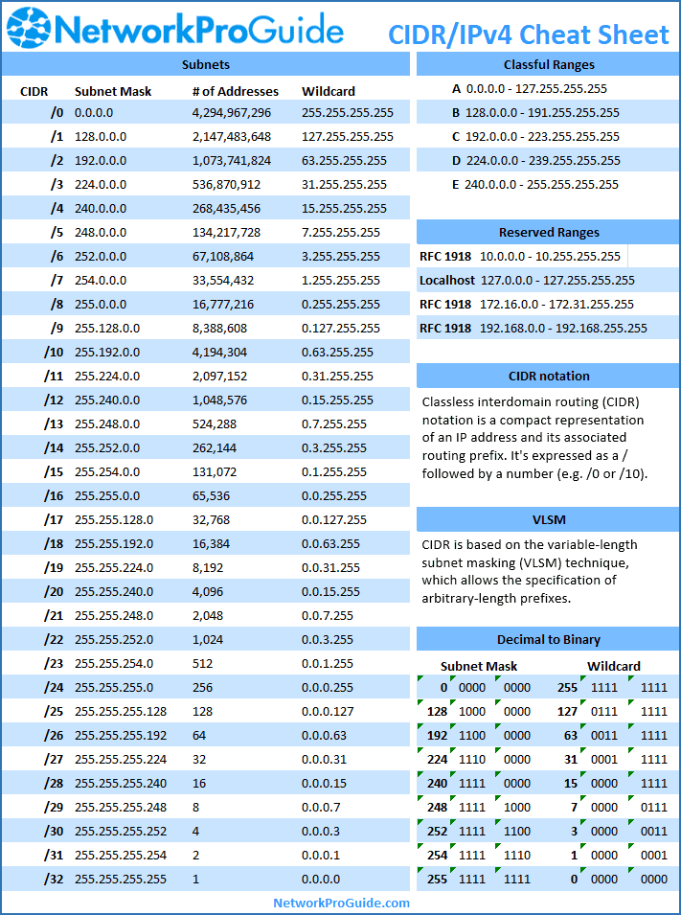
Notación CIDR

Slide 21
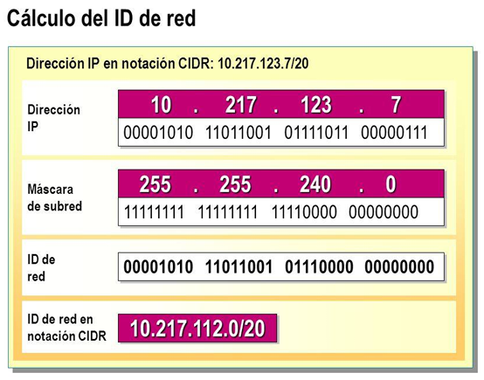
Ejemplo

Slide 22
¿Para qué sirve esto?
Para una red con un host con IP 10.10.20.15/20 se puede determinar lo siguiente:
ID de Red:
10.10.16.0
Máscara de subred:
255.255.240.0
Primer host disponible:
10.10.16.1
Último host disponible:
10.10.31.254
Dirección de broadcast:
10.10.31.255
Número de hosts:
4096
Número de hosts utilizables:
Número de hosts - 2 : 4094
Existen herramientas que pueden hacer estos cálculos fácilmente:
https://www.calculator.net/ip-subnet-calculator.html

Slide 23
Subnetting
Es el proceso de dividir una red IP en subredes más pequeñas, lo que permite una asignación más eficiente de direcciones IP y una mayor flexibilidad en el diseño de redes.
Se utiliza para dividir una red en segmentos más pequeños para mejorar el rendimiento, la seguridad y la administración de la red.
Para realizar el subnetting, se puede dividir una red en subredes más pequeñas mediante la manipulación de la máscara de subred.
Al aumentar la longitud de la máscara de subred, se crean más subredes, pero con
menos direcciones IP disponibles en cada una.
Por lo tanto, es importante planificar cuidadosamente la asignación de direcciones
IP y la cantidad de subredes necesarias según los requisitos de la red.

Slide 24
Ventajas del Subnetting
El subnetting ofrece varias ventajas, como la optimización del uso de direcciones IP,
ya que permite una asignación más eficiente de direcciones IP en redes grandes o en redes con escasez de direcciones IP públicas.
Además, el subnetting puede mejorar la seguridad de la red al permitir la segmentación de la red en subredes más pequeñas, lo que reduce la superficie de ataque y facilita la implementación de políticas de seguridad específicas para cada subred.
También puede mejorar el rendimiento de la red al limitar la difusión de tráfico a
nivel de subred y reducir la congestión de la red.

Slide 25
FLSM - Fixed Length Subnet Mask
Es un enfoque de subnetting en el que todas las subredes en una red tienen la misma cantidad fija de direcciones IP. Esto significa que todas las subredes tienen la misma cantidad de direcciones IP disponibles para asignar a dispositivos o hosts.
En FLSM, la máscara de subred se mantiene constante para todas las subredes y se aplica a toda la red. Por lo tanto, todas las subredes tienen la misma cantidad de direcciones IP, independientemente del tamaño o la ubicación de la subred en la red.
El FLSM es un método más simple de subnetting y es ampliamente utilizado en redes pequeñas o redes donde los requisitos de direcciones IP son predecibles y no cambian con el tiempo.

Slide 26
FLSM - Fixed Length Subnet Mask
Sin embargo, también tiene algunas limitaciones, como el desperdicio de direcciones IP en subredes más pequeñas que no utilizan todas las direcciones disponibles, lo que puede resultar en una asignación ineficiente de direcciones IP en redes grandes o en redes con requisitos de direcciones IP variables.
Es importante planificar cuidadosamente la asignación de direcciones IP y la cantidad de subredes y hosts por subred necesarios en el proceso de FLSM, para asegurar una asignación eficiente de direcciones IP y cumplir con los requisitos de la red.

Slide 27
¿Cómo se implementa FLSM?
Determinar la cantidad de subredes necesarias: Esto se basa en los requisitos de la red y la cantidad de segmentos de red que se desean crear.
Determinar la cantidad de hosts por subred: Esto se basa en la cantidad de dispositivos o hosts que se esperan en cada subred.
Seleccionar una máscara de subred: Se selecciona una máscara de subred que pueda acomodar la cantidad de subredes y la cantidad de hosts por subred determinados en los pasos anteriores.
Aplicar la máscara de subred: La máscara de subred seleccionada se aplica a todas las subredes en la red, dividiendo la red en subredes más pequeñas con la misma cantidad fija de direcciones IP disponibles.
1
2
3
4

Slide 28
VLSM - Variable Length Subnet Mask
Es un enfoque de subnetting en el que se utilizan máscaras de subred de diferentes
longitudes para crear subredes con diferentes tamaños y capacidades de direcciones IP.
A diferencia del FLSM, donde todas las subredes tienen la misma cantidad de direcciones IP disponibles, en VLSM se puede asignar una cantidad variable de direcciones IP a cada subred según sus necesidades específicas.
VLSM permite una asignación más eficiente de direcciones IP en redes donde los requisitos de direcciones IP varían significativamente entre diferentes subredes.
Esto significa que se pueden crear subredes más grandes con más direcciones IP para redes que tienen más dispositivos o hosts, y subredes más pequeñas con menos direcciones IP para redes que tienen menos dispositivos o hosts.

Slide 29
VLSM - Variable Length Subnet Mask
Esto ayuda a evitar el desperdicio de direcciones IP y permite una administración más precisa de las direcciones IP en la red.
Sin embargo, también puede ser más complejo de configurar y administrar que el FLSM, ya que implica el uso de máscaras de subred de diferentes longitudes.
Es importante planificar cuidadosamente la asignación de direcciones IP y las máscaras de subred en el proceso de VLSM para asegurar una configuración correcta y cumplir con los requisitos de la red.

Slide 30
¿Cómo se implementa VLSM?
Identificar y definir los requisitos de las subredes: Esto implica determinar la cantidad de subredes necesarias y la cantidad de hosts que se esperan en cada subred, teniendo en cuenta los requisitos de la red, por último, ordenar las redes por la cantidad de hosts, de mayor a menor.
Seleccionar las máscaras de subred adecuadas: Seleccionar máscaras de subred de diferentes longitudes que puedan acomodar los requisitos de cada subred identificada en el paso anterior.
Aplicar las máscaras de subred: Aplicar las máscaras de subred seleccionadas a cada subred en la red, creando subredes con diferentes capacidades de direcciones IP según sus necesidades específicas.
Configurar los dispositivos de red: Configurar los dispositivos de red, como routers y switches, con las máscaras de subred adecuadas en cada interfaz que está conectada a una subred.
1
2
3
4

Slide 31

Diferencias y Establecimiento de Redes
STUDIO SHODWE
Característica | FLSM | VLSM
Máscara | Fija para todas las subredes. | Variable según necesidad.
Eficiencia | Puede desperdiciar direcciones. | Optimiza direcciones IP.
Flexibilidad | Baja. | Alta.
Uso recomendado | Redes simples y fáciles de administrar. | Redes grandes y escalables.

Slide 32


DIRECCIONES IP
MÁSCARA DE SUBRED
Identifican dispositivos en la red.
Operan en la Capa 3 del modelo OSI.
Dos versiones: IPv4 (32 bits) y IPv6 (128 bits).
Asignación: DHCP (dinámica) o manual (estática).
Define cuántos bits son de red y cuántos de host.
Ejemplo: 255.255.255.0 → /24.
FLSM (FIXED LENGTH SUBNET MASK)
VLSM (VARIABLE LENGTH SUBNET MASK)
Misma cantidad de hosts por subred.
Simple, pero puede desperdiciar direcciones IP.
Tamaño de subred según necesidad.
Más eficiente y flexible, pero complejo de administrar.
CONCEPTOS CLAVE APRENDIDOS

Slide 33

Valores
Pensamiento Lógico
Permite aplicar reglas y secuencias claras en el cálculo de direcciones IP, máscaras y subredes, facilitando decisiones correctas en el subneteo fijo y variable. Se aplica al resolver ejercicios, optimizar recursos y validar configuraciones en laboratorio mediante pruebas de conectividad.

Slide 34

REFERENCIAS
https://www.fortinet.com/lat/resources/cyberglossary/what-is-ip-address#:~:text=Una%20direcci%C3%B3n%20de%20protocolo%20de,que%20utilizan%20Internet%20para%20comunicarse.
https://www.geeksforgeeks.org/introduction-of-variable-length-subnet-mask-vlsm/
REFERENCIA

Slide 35

Ejemplo práctico

Slide 36

Practiquemos lo aprendido
Ejercicio Práctico 6

Slide 37

Nombre de la actividad:
Cantidad de participantes:
Doy fe que esta actividad está planificada en dtt (Sí/No):
Hora de inicio:
Hora de fin:
Duración (min):
Participantes: llenar las siguientes cajas de texto (tomar información del chat del meet)

Slide 38

¿DUDAS?

Slide 39



¡GRACIAS POR SU
ATENCIÓN!
RECUERDA QUE TENEMOS NUESTRO FORO SEMANAL DONDE PUEDES CONSULTAR CUALQUIER DUDA QUE TE SURJA EN LA SEMANA

